Slide 1
Dimensiunile Educatiei
Turculet Sorin
Bolog Riccardo

Slide 2
Care-i faza cu educatia?
Si de ce avem nevoie de ea?

Slide 3
De unde a pornit?
Cuvantul educatie este de origine
latina, deriva din substantivul „educatio” care inseamna crestere, hranire, cultivare.
Notes:
Practic ne referim la noi ca niste plante, care au nevoie de ingrasamant, soare , apa.

Slide 4
PLANTA
Exemplul de astazi!

Slide 5
Cum am imparti noi dimensiunile:
Educatia morala
Educatia intelectuala
Educatia psihofizica
Educatia estetica
Educatia profesionala
Notes:
sol fertile, lumina, apa, caldura, aer

Slide 6
Educatia morala reprezinta acea dimensiune a educatiei care are ca obiectiv fundamental formarea omului ca subiect care gandeste, simte si actioneaza in conformitate cu valorile morale ale societatii.
Notes:
Citit si dupa: bolog

Slide 7
Sol fertil
Baza din care crestem

Slide 8
Educatia intelectuala se concentreaza pe dezvoltarea abilitatilor cognitive pentru a gandi critic, a rezolva probleme si a invata eficient. Aceasta forma de educatie este esentiala pentru a forma indivizi autonomi si intelepti, capabili sa inteleaga si sa interactioneze cu lumea intr-un mod profund si semnificativ.
Educatia intelectuala incurajeaza explorarea si intelegerea profunda a lumii inconjuratoare. Educatia intelectuala nu se limiteaza doar la intelegerea prezentului, ci incurajeaza si analiza trecutului pentru a intelege mai bine lumea de azi si pentru a contribui la dezvoltarea viitoare.

Slide 9
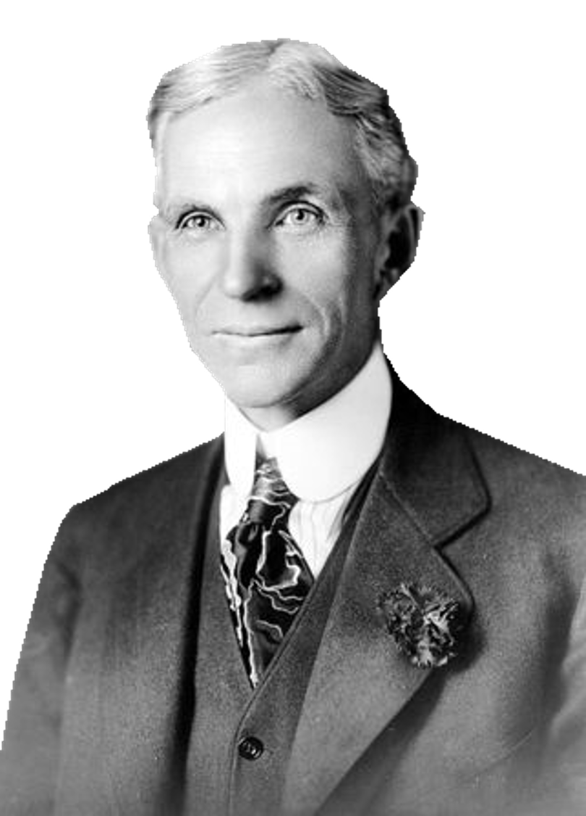
—Henry Ford
“If I had asked people what they wanted, they would have said faster horses.”
Notes:
In momentul asta puteam fi la sat toti,mergand spre grau sa dam cu sapa. Fara acest tip de gandire, lumea ar fi fost mult prea simpla, ceea ce cu siguranta ar fi fost plcitisitor. De asemenea prin acesta gandire, s-a ajuns in a usura viata oamenilor de zi cu zi, de nu isi rupe spatele la sapa, de a NU face proiecte cu chat-gpt. Si de aceea dimensiunea intelectuala este una foarte puternica, care se pastreaza.

Slide 10
Lumina
Are rost sa traim in intuneric?

Slide 11
Educatia psihofizica reprezinta fundamentul dezvoltarii armonioase a individului, integrand aspectele cognitive, emotionale si fizice ale fiintei umane. Este un proces prin care invatam sa ne cunoastem si sa ne gestionam resursele interne pentru a ne atinge potentialul maxim in toate domeniile vietii. Invatam sa fim echilibrati, sanatosi si sa ne bucuram de o viata implinita si armonioasa. Un exemplu practic de exercitiu ar fi practicarea unei sesiuni de Yoga, care implica atat exercitii fizice, cat si o refacere psihica.
Notes:
Obiectivul unui curs de yoga nu este sa urmezi ritmul unui grup, ci sa iti exersezi propriul ritm, sa te conectezi la respiratia ta si sa fii una cu ea, sa iti cunosti si accepti limitele mentale si corporale. Sa fii mai constient de corpul tau, inseamna sa incepi sa iti intelegi emotiile si sa le stapaneşti mai bine.

Slide 12
Apa
Hidratare fizica si mentala.

Slide 13
Educatia estetica este componenta educatiei care urmareste pregatirea sistematica a individului in vederea perceperii, trairii, interpretarii si infaptuirii frumosului din natura, societate si arta, conducand astfel la educarea multilaterala prin frumos.
Educatia estetica vizeaza, asadar, formarea capacitatii de receptare si de apreciere a frumosului, valorificarea esteticului in propria viata, formarea capacitatii de crea esteticul si de stabilire a propriei identitati culturale precum si integrarea in umanitate.
Notes:
Educatia estetica ne indica un mod de a trai. Un mod frumos de a trai. De a inchide ochii si a asculta un concert. De a admira o pictura intr-un muzeu. De a te opri pentru a analiza lucrurile din jur. Personal de cand sunt in cluj ma inceput sa ma uit in sus…

Slide 14
Limbajul artelor plastice are un rol social foarte important, influentand personalitatea umana. La majoritatea oamenilor gandirea artistica si cea rationala se impletesc intr-o forma echilibrata, insa la unii poate predomina gandirea concret intuitiva. Emotiile si sentimentele, ca reactii fata de fenomenele care le provoaca, pot trezi in fiecare om sensibilitatea estetica, ducand la aprecieri fie pozitive, fie negative.

Slide 15
Caldura
Ce te incalzeste in jurul tau?
(si nu caloriferul din camin)

Slide 16
Educatia profesionala reprezinta o componenta esentiala a dezvoltarii individuale si a societatii in ansamblu. Aceasta isi propune sa ofere cunostinte, abilitati si competente practice necesare pentru a intra si a reusi intr-un anumit domeniu sau intr-o anumita profesie. Acest lucru poate implica invatarea unor abilitati practice, precum lucrul cu unelte sau echipamente specifice, sau dobandirea cunostintelor tehnice necesare intr-un domeniu precum inginerie, IT sau sanatate.
Notes:
Educatia profesionala nu se opreste odata cu absolvirea unei scoli sau cu obtinerea unei certificari. Este important ca profesionistii sa continue sa-si dezvolte abilitatile si sa se perfectioneze pe tot parcursul vietii lor profesionale pentru a ramane relevanti si competitivi pe piata muncii.

Slide 17
Aer
Respiri si inspiri informatie?

Slide 18
Tema de reflexie:
Daca as fi o floare, cat de frumoasa as fi?

